Slide 1



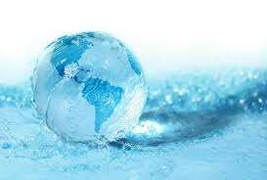
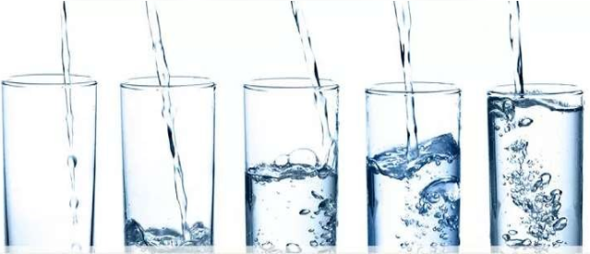
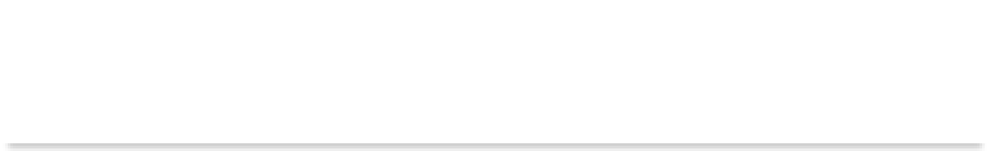

Καθαρό Νερό και Αποχέτευση
Ελένη Μπάρμπα
Κωνσταντίνα Κορομπίλη
Ζαχαρούλα Κουτσουμπού

Slide 2
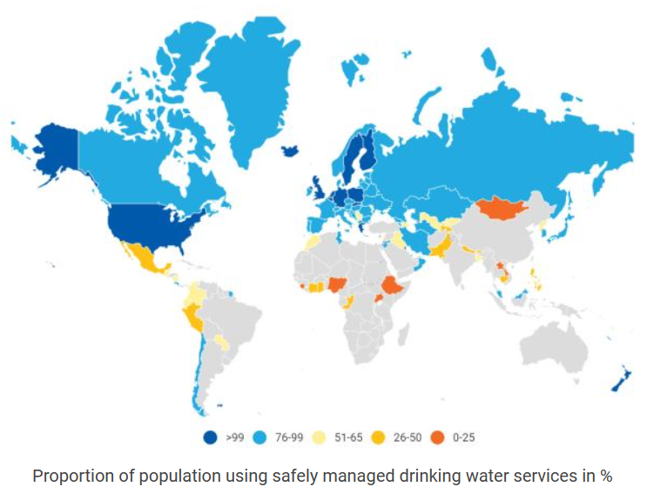
Περιγραφή προβλήματος
Σύμφωνα με τα Ηνωμένα Έθνη, περίπου 2,2 δισεκατομμύρια άνθρωποι δεν έχουν πρόσβαση σε ασφαλές πόσιμο νερό
4,2 δισεκατομμύρια άνθρωποι δεν έχουν πρόσβαση σε κατάλληλες εγκαταστάσεις υγιεινής
Spring

Slide 3
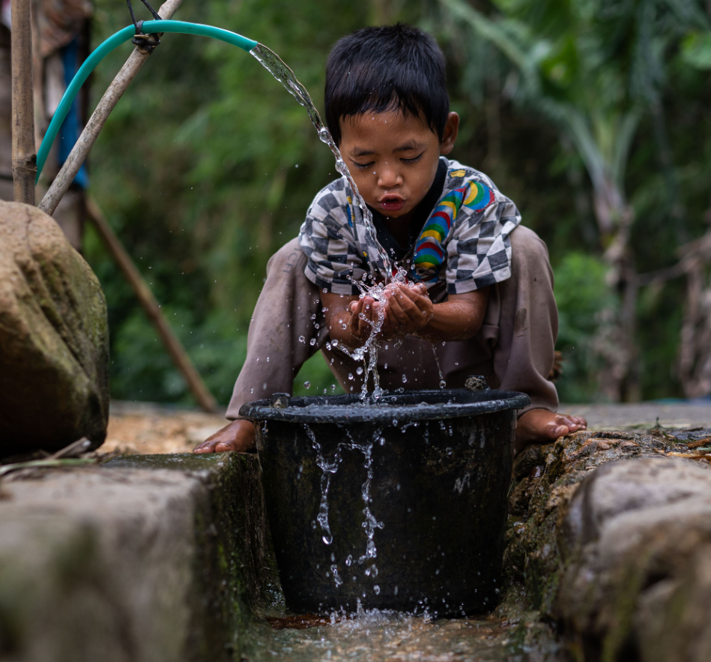
Περιγραφή προβλήματος
Σύμφωνα με τον ΠΟΥ, το καθαρό νερό και η αποχέτευση είναι ζωτικής σημασίας για την επίτευξη πολλών από τους στόχους Βιώσιμης Ανάπτυξης των Ηνωμένων Εθνών
Η έλλειψη πρόσβασης σε καθαρό νερό και αποχέτευση αποτελεί μείζον ζήτημα δημόσιας υγείας, ιδίως στις αναπτυσσόμενες χώρες
Spring

Slide 4
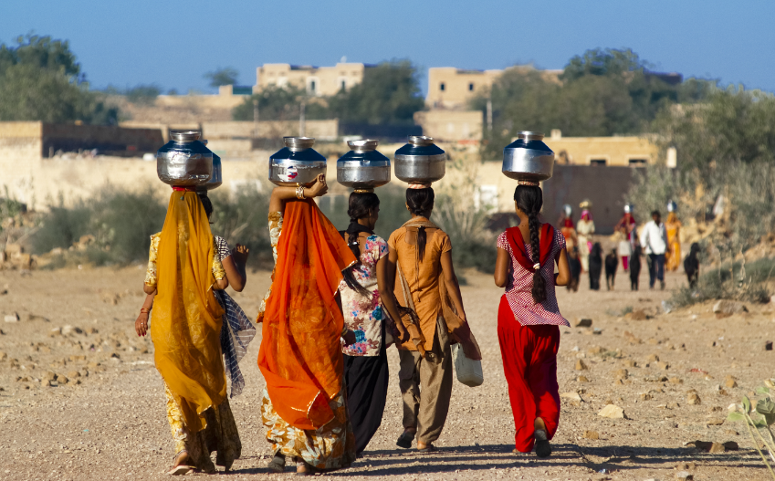
Περιγραφή προβλήματος
Το καθαρό νερό και οι ορθές συνθήκες υγιεινής μπορούν να βελτιώσουν σημαντικά τα ποσοστά σχολικής φοίτησης, ιδίως για τα κορίτσια
H βελτίωση της πρόσβασης σε καθαρό νερό και αποχέτευση μπορεί να ελευθερώσει τον γυναικείο πληθυσμό σε υποανάπτυκτες / αναπτυσσόμενες χώρες, από τη συλλογή νερού
Spring

Slide 5
Στόχοι Βιώσιμης Ανάπτυξης
Μέχρι το 2030, επίτευξη καθολικής και ισότιμης πρόσβασης σε ασφαλές και οικονομικά προσιτό πόσιμο νερό για όλους
Μέχρι το 2030, να επιτευχθεί πρόσβαση σε επαρκή και ισότιμη αποχέτευση και υγιεινή για όλους, δίνοντας ιδιαίτερη προσοχή στις ανάγκες των γυναικών, αλλά και όσων βρίσκονται σε ευάλωτες καταστάσεις
Spring
Μέχρι το 2030, βελτίωση της ποιότητας των υδάτων μέσω μείωσης της ρύπανσης, εξάλειψη της απόρριψης και ελαχιστοποίηση της απελευθέρωσης επικίνδυνων χημικών ουσιών

Slide 6
Στόχοι Βιώσιμης Ανάπτυξης
Μέχρι το 2030, ουσιαστική αύξηση της αποδοτικότητας της χρήσης του νερού σε όλους τους τομείς και διασφάλιση της βιώσιμης άντλησης, λήψης και παροχής γλυκού νερού
Spring
Μέχρι το 2030, εφαρμογή ενός σχεδίου ολοκληρωμένης διαχείρισης των υδάτινων πόρων σε όλα τα επίπεδα
Μέχρι το 2030, προστασία και αποκατάσταση των οικοσυστημάτων που σχετίζονται με το νερό

Slide 7
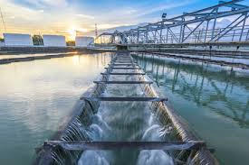
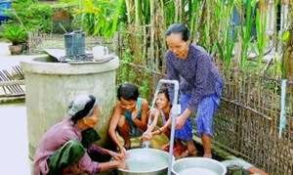
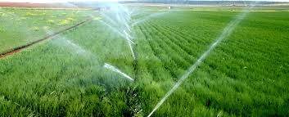
Αναγκαιότητα
Το καθαρό νερό και η αποχέτευση είναι ζωτικής σημασίας για την επίτευξη πολλών από τους άλλους στόχους της ΣΒΑ, συμπεριλαμβανομένων εκείνων που σχετίζονται με την υγεία, την εκπαίδευση, την ισότητα των φύλων και τη μείωση της φτώχειας

Slide 8
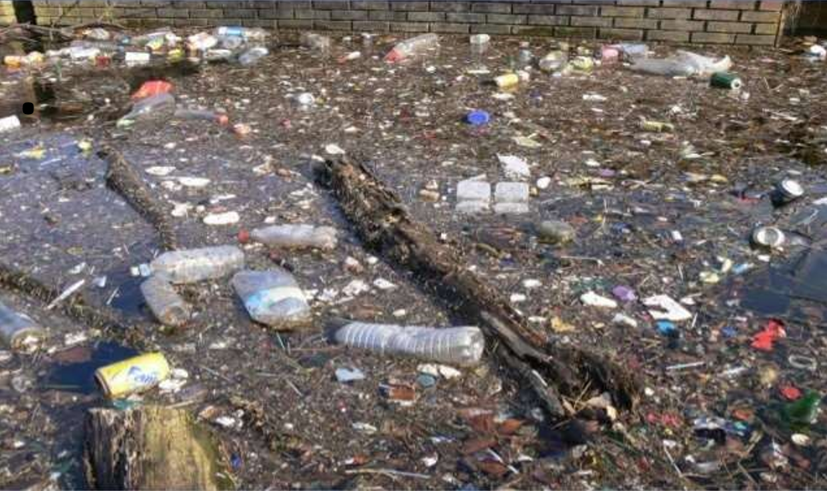
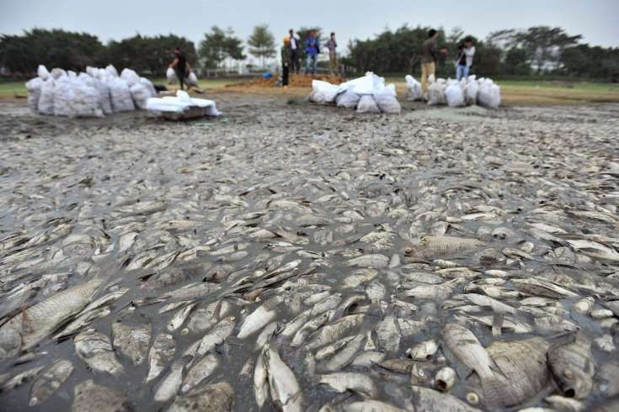
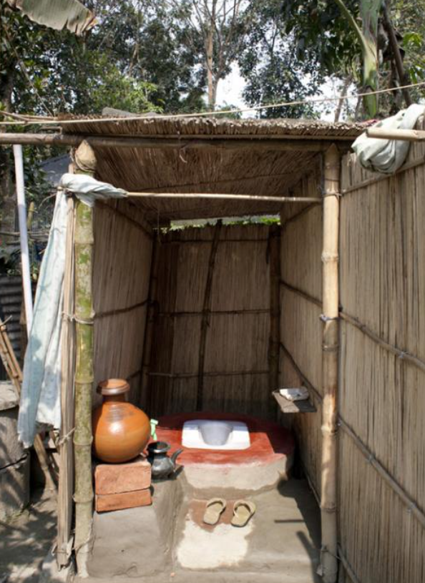
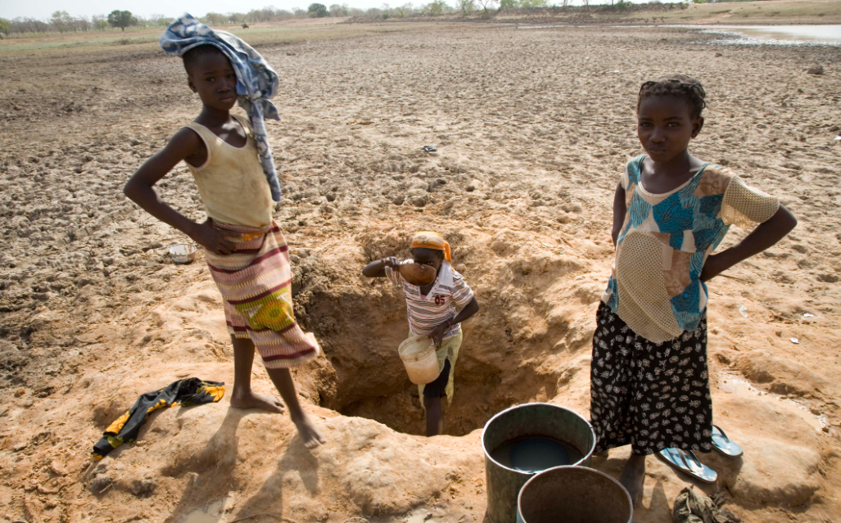

Slide 9
Συμπεράσματα και προτάσεις
Δυστυχώς, πολλοί άνθρωποι σε όλο τον κόσμο στερούνται ακόμη την πρόσβαση σε αυτές τις βασικές ανάγκες, γεγονός που τους θέτει σε κίνδυνο να προσβληθούν από ασθένειες που μεταδίδονται με το νερό και άλλα προβλήματα υγείας.
Η αντιμετώπιση αυτού του ζητήματος απαιτεί μια πολύπλευρη προσέγγιση που περιλαμβάνει επενδύσεις σε υποδομές, προώθηση της υγιεινής και εκπαίδευση των κοινοτήτων σχετικά με τη σημασία του καθαρού νερού και της αποχέτευσης.
Η βελτίωση της πρόσβασης σε καθαρό νερό και αποχέτευση δεν ωφελεί μόνο τη δημόσια υγεία, αλλά έχει επίσης θετικές επιπτώσεις στο περιβάλλον και την οικονομία
Είναι σημαντικό για τις κυβερνήσεις, τις μη κυβερνητικές οργανώσεις και τους ιδιώτες να συνεργαστούν για να διασφαλίσουν ότι όλοι έχουν πρόσβαση σε καθαρό νερό και επαρκείς εγκαταστάσεις υγιεινής.
Δίνοντας προτεραιότητα στην πρόσβαση σε καθαρό νερό και αποχέτευση, μπορούμε να δημιουργήσουμε έναν πιο υγιή και πιο δίκαιο κόσμο.
Spring

Slide 10
Πρόγραμμα περιβαλλοντικής εκπαίδευσης
Σχολική μονάδα: 3^{ο} Νηπιαγωγείο Υμηττού
Δ/νση εκπαίδευσης: Ά Αθήνας – Σχ. Έτος: 2022-23
Τίτλος προγράμματος: Ας ΝΕΡΟ… εξερευνήσουμε!
Θεματολογία: Καθαρό νερό και αποχέτευση – Φροντίζω το περιβάλλον
Προγραμματισμένες συναντήσεις ομάδας 20 νηπίων και προνηπίων (μεικτή ομάδα 11 αγόρια & 9 κορίτσια)
Εντός σχολικού ωραρίου, στο πλαίσιο των Εργαστηρίων Δεξιοτήτων
Συντονίστρια: Κορομπίλη Κωνσταντίνα
Συμμετέχουσες: Μπάρμπα Ελένη, Κουτσουμπού Ζαχαρούλα
Spring

Slide 11
Παιδαγωγική Διαδικασία
Κύριο θέμα:
«ΤΟ ΝΕΡΟ» - 6^{ος} ΣΒΑ Ατζέντας 2030
Θεματικές ενότητες:
Το νερό γύρω μας
Ο κύκλος του νερού
Η μόλυνση του νερού
Μέτρα προστασίας για το νερό
Η αειφορική διαχείριση του νερού
Spring
Διάρκεια 5 μήνες, Ιανουάριος- Μάιος 2023

Slide 12
ΠΑΙΔΑΓΩΓΙΚΟΙ ΣΤΟΧΟΙ
Ευαισθητοποίηση γύρω από την αξία του νερού για την ζωή - το νερό ως πηγή ζωής
Απόκτηση γνώσεων σχετικά: το νερό πηγή ζωής, ο κύκλος του νερού, η μόλυνση του νερού
Κατανόηση της σπανιότητάς του ως αγαθό- μη ανεξάντλητο
Διερεύνηση των συνεπειών της αλόγιστης χρήσης του και των προβλημάτων που προκύπτουν από αυτή
Ανάπτυξη κριτικής σκέψης και ικανότητας
Ομαδοσυνεργασία, αλληλεπίδραση, λήψη συλλογικών αποφάσεων
Καλλιέργεια αξιών, θετικών στάσεων και συμπεριφορών, με γνώμονα την αειφορία

Slide 13
ΜΕΘΟΔΟΛΟΓΙΑ ΥΛΟΠΟΙΗΣΗΣ (1)
Μέθοδος project:
Προβληματισμός, συζήτηση των νηπίων σε συνεργασία με τους εκπαιδευτικούς για την επιλογή του θέματος
Σχεδιασμός προγράμματος με βάση τις ικανότητες, τις ανάγκες και τα ενδιαφέροντα των παιδιών
Εξοικείωση με βασικές ερευνητικές διαδικασίες ( παρατήρηση, καταγραφή δεδομένων)
Αναζήτηση πληροφοριών, παρατήρηση και συλλογή στοιχείων από πηγές (βιβλία, διαδίκτυο, εφημερίδες)
Καταγραφή κι οργάνωση των επεξεργασμένων πληροφοριών
Παρουσίαση τελικού αποτελέσματος
Spring

Slide 14
ΜΕΘΟΔΟΛΟΓΙΑ ΥΛΟΠΟΙΗΣΗΣ (2)
Τρόποι διάχυσης των αποτελεσμάτων:
Ιστοσελίδα του σχολείου, στον σύλλογο διδασκόντων
Περιοδική έκθεση, σύντομη παρουσίαση στο τέλος της χρονιάς
Αφίσα, κολλάζ, ενημερωτικά φυλλάδια
Δημιουργία θεατρικής παράστασης – παρουσίαση σε καλοκαιρινές εκδηλώσεις
Τεχνικές:
χαρτογράφηση εννοιών
διάλογος
παιχνίδια ρόλων
κουκλοθέατρο
κατασκευές
χρήση ΤΠΕ
παντομίμα
κινητικά παιχνίδια

Slide 15
ΜΕΘΟΔΟΛΟΓΙΑ ΥΛΟΠΟΙΗΣΗΣ (3)
Επισκέψεις- συνεργασίες με φορείς:
ΕΥΔΑΠ: Εκπαιδευτικό πρόγραμμα «Το ταξίδι του Σταγονούλη» (Φεβρουάριος 2023)
Υπαίθριο Μουσείο Υδροκίνησης στη Δημητσάνα (Μάρτιος 2023)
Επίσκεψη ειδικού στην τάξη από το ΚΠΕ Αργυρούπολης, για την μόλυνση του νερού
Επίσκεψη ηλικιωμένου στην τάξη, για την χρήση του νερού στην εποχή του
Συνεργασία με τοπικούς περιβαλλοντικούς φορείς, τον ΟΗΕ και πιθανώς με σχολεία του εξωτερικού στο πλαίσιο του «Erasmus+»
Πεδία σύνδεσης με το Π.Σ.:
Spring
Παιδί Δημιουργία και Έκφραση
Παιδί και Πληροφορική
Παιδί και Εικαστικές τέχνες
Παιδί και Φυσική Αγωγή
Παιδί και Γλώσσα
Παιδί και Μαθηματικά
Παιδί και Περιβάλλον

Slide 16
ΧΡΟΝΟΔΙΑΓΡΑΜΜΑ (1)
Ιανουάριος:
Έναρξη προγράμματος- παιχνίδια σπασίματος πάγου,
χωρισμός ομάδων,
Αφόρμηση από εμπειρική παρατήρηση των νηπίων
Αρχική αξιολόγηση μέσω καταιγισμού ιδεών και διαλόγου,
Ορισμός θεμάτων και τρόπου εργασίας
Αξία του νερού και οι χρήσεις του- Επιτόπια παρατήρηση στο σχολείο και στο σπίτι
Επίσκεψη γιαγιάς στην τάξη (συνέντευξη, συζήτηση, ερωτήσεις, αναφορά στις συνήθειες του παρελθόντος και επίδειξη αντικειμένων παλαιότερης εποχής)
Spring

Slide 17
ΧΡΟΝΟΔΙΑΓΡΑΜΜΑ (2)
Φεβρουάριος:
Δραστηριότητες ευαισθητοποίησης σχετικά με την αξία του νερού για την ζωή (ανάγνωση βιβλίων, οπτικοακουστικού και έντυπου υλικού ή μέσω διαδικτυακού υλικού που θα έχουν φέρει από το σπίτι σε συνεργασία με τους γονείς)
Ο κύκλος του νερού- Ανάγνωση βιβλίου πληροφοριών και δημιουργία κατασκευών
Εκπαιδευτική εκδρομή στην ΕΥΔΑΠ- παρακολούθηση του προγράμματος «Το ταξίδι του Σταγονούλη»,
Κινητικά παιχνίδια και παιχνίδια ρόλων στο σχολείο, για την καλύτερη εμπέδωση του κύκλου του νερού με βιωματικό τρόπο

Slide 18
ΧΡΟΝΟΔΙΑΓΡΑΜΜΑ (3)
Μάρτιος:
Η μόλυνση του νερού
Μέσω της Τέχνης (πίνακες ζωγραφικής, ταινίες, τραγούδια), θα γνωρίσουν και θα προβληματιστούν στο τι σημαίνει μόλυνση του νερού, καθώς και θα συνειδητοποιήσουν τον καίριο ρόλο του ανθρώπου,
Επίσκεψη στην τάξη μας ενός εκπαιδευτικού από το ΚΠΕ Αργυρούπολης- προβολή εκπαιδευτικής ταινίας- δραστηριότητες
Δημιουργία ολιγόλεπτου βίντεο για την αποτύπωση των αιτιών της μόλυνσης του νερού

Slide 19
ΧΡΟΝΟΔΙΑΓΡΑΜΜΑ (4)
Απρίλιος:
Τα νήπια προτείνουν λύσεις, τις οποίες αποτυπώνουν σε έργα: αφίσα με λογότυπο και ενημερωτικά φυλλάδια
Προετοιμασία θεατρικής παράστασης (σκηνικά, κουστούμια, διάλογοι, κίνηση, τραγούδι)
Μάιος:
Διοργάνωση Ημερίδας στο σχολείο- Παρουσίαση της θεατρικής παράστασης
Ανατροφοδότηση- Αποτίμηση- Τελική αξιολόγηση
Δημοσίευση τελικών προϊόντων στην σχολική ιστοσελίδα, καθώς και στην ιστοσελίδα του Δήμου

Slide 20
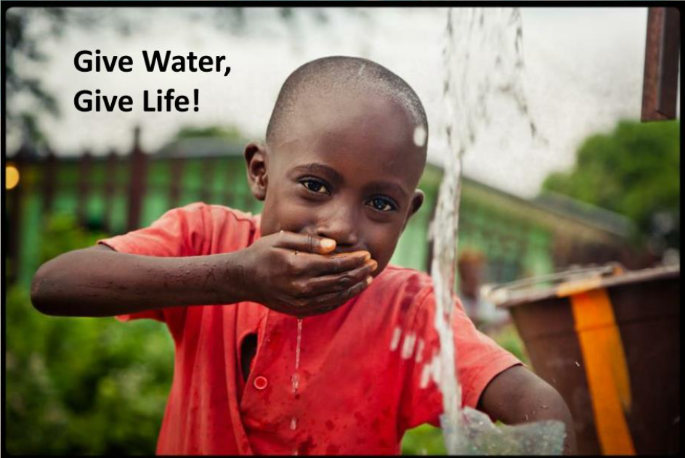
Ευχαριστούμε για το χρόνο σας

